Slide 1
令和８年度版 中学生用租税教育教材
栃木県租税教育推進協議会
Notes:
生活に関わる税（INDEX1：所要時間 1分）
【導入】（30秒）
みなさん、こんにちは。
●●（所属団体名）の〇〇と申します。よろしくお願いします。
これから皆さんと税について学習したいと思います。
みなさんは「税金」と聞いて、どんなことを思い浮かべますか？
おそらく、「大人が払うもの」「自分にはまだ関係ない」と感じている人が多いかもしれません。
でも実は、税金はみなさんの生活のすぐそばにあるんです。

Slide 2
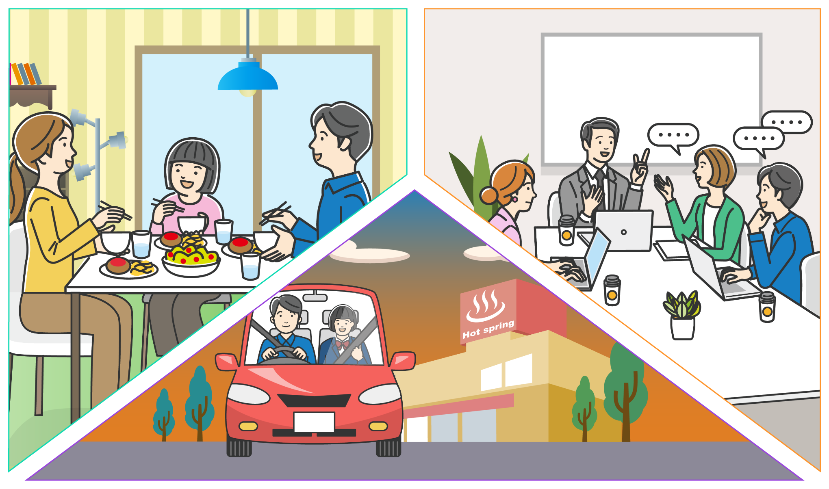




１. 生活と税金の関わりについて考えてみよう
家
会社
住民税
法人税
固定資産税
所得税(給料)
出社
起床
退社
帰宅
外出先
揮発油税（ガソリン税）
消費税(買い物)
入湯税（温泉）
もっと
詳しく
身近な税金をもっと調べよう https://www.mof.go.jp/tax_information/index.html (財務省HP）
Notes:
生活に関わる税（INDEX２：所要時間 2分）
【画像を見ながら説明】（2分）
こちらの図を見てください。
ここには、わたしたちの暮らしの中にある税金が、いろいろ描かれています。
つまり、税金は「安心して生きるための土台」になっているんですね。
【まとめ】（30秒）
みなさんが普段、意識していないところで、
税金は静かに、でも確実に社会を支えています。
これからの授業では、「どんな税金があるのか」「どうやって集められ、使われているのか」など、
より深く学んでいきます。
さあ、一緒に“生活と税金”のつながりを探っていきましょう。

Slide 3

１. 生活と税金の関わりについて考えてみよう
国 税 | 所得税・法人税・相続税・贈与税 | 消費税・酒税・たばこ税
地方税 （道府県税） | 道府県民税・事業税・ 自動車税（種別割） | 地方消費税・道府県たばこ税・ ゴルフ場利用税
地方税 （市町村税） | 市町村民税・固定資産税 | 市町村たばこ税・入湯税
直 接 税
税金を納める人と
負担する人が同じ税金
間 接 税
税金を納める人と
負担する人が異なる税金
国に納める税金を「国税」、地方公共団体に納める税金を「地方税」といい、地方税はさらに「道府県税」と
「市町村税」に分けられます。
税金を納める人と負担する人が同じ税金を「直接税」といい、税金を納める人と負担する人が異なる税金を
「間接税」といいます。たとえば、消費税は、消費者が負担し、事業者が納めるため、間接税に分類されます。
もっと
詳しく
税金の種類をもっと詳しく見てみよう https://www.nta.go.jp/taxes/kids/hatten/page02.htm
Notes:
税の種類（INDEX３：所要時間 2分）
【導入】（30秒）
前の時間では、税金がどんなふうに生活に関わっているかを見てきました。
では、その「税金」には、どんな種類があるのでしょうか？
今日は、主な税の種類について整理していきます。
【画像を見ながら説明】（2分）
こちらの図では、税金を大きく2つに分けています。
１ 直接税（納める人と負担する人が同一）
・所得税：働いて得たお金にかかる税金
・法人税：会社の利益にかかる税金
２ 関節税（納める人と負担する人が異なる）
・ 消費税：買い物をしたときにかかる税金
３ 都道府県や市町村に納める税金（地方税）
・道府県民税、市町村民税：その地域に住んでいる人が納める税
・固定資産税：土地や家を持っている人にかかる税
・自動車税：車を持っている人が納める税
ポイント：
同じ“税金”でも、誰が集めて、どこで使うかによって「国税」か「地方税」に分かれるということです。
【まとめ】（30秒）
税金にはいろいろな種類があって、それぞれ役割や集め方が違うことが分かりましたね。
みなさんが将来働いたり、暮らしたりするときにも、
この「税の種類」を知っておくと、きっと役立ちますよ。

Slide 4
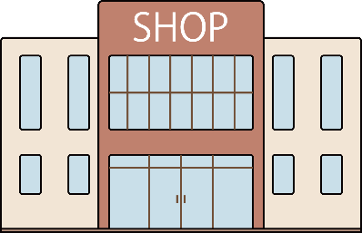








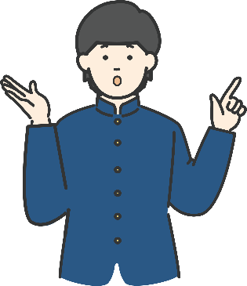
１. 生活と税金の関わりについて考えてみよう
消費税についての説明
お店
お店の売上
消費者
消費者から預かった
消費税の額を計算して納める。
１０００
１０００
１００
１００
税務署
にっぽん
納められた消費税を日本銀行に預ける。
品物の金額1,000円と一緒に
消費税100円を支払う。
(消費税を負担する)
１００
にっぽん
日本銀行
お店は、 消費税を預かって
まとめて納めているんだね。
預けられた消費税を国のお金 (国庫金) として保管する。
７８円
２２円
国 （国税）
地方 （地方税）
７．８％
２．２％
※消費税は国税（消費税）と地方税（地方消費税）に分かれていて10%のうち7.8%が国税、2.2％が地方税です。
Notes:
消費税の納め方（INDEX４：所要時間2分）
【導入】（30秒）
みなさんが日常で一番身近に感じる税金といえば、やはり消費税ですよね。
コンビニでお菓子を買うと、レシートに「消費税」が表示されています。
でも、その消費税って、どうやって国に納められているのか考えたことはありますか？
【画像を使った説明】（2分）
この図では、消費税の流れが説明されています。
1.買い物をする人（わたしたち）が、お店で商品を買います。
たとえば、1,000円の商品に100円の消費税が加わって、合計1,100円をいます。
2.その100円は、お店の人のものになるわけではありません。
お店は、預かった消費税を、後からまとめて税務署に納めるんです。
ポイント：
➡ 消費税を実際に納めているのは消費者ですが、
➡ それを納める役割を持っているのはお店（事業者）です。
つまり、お店の人は「消費税を預かって、責任を持って納める」という役目を果たしているんですね。
【まとめ】（30秒）
消費税は、ただ納めるだけでなく、「誰がどうやって納めているのか」を知ることで、
社会のしくみが見えてきます。
今度買い物をしたとき、レシートの「消費税」の欄を、少しだけ意識してみてくださいね。

Slide 5




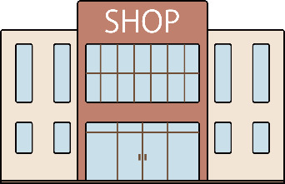
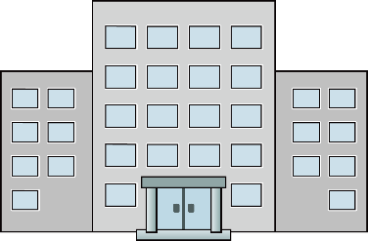


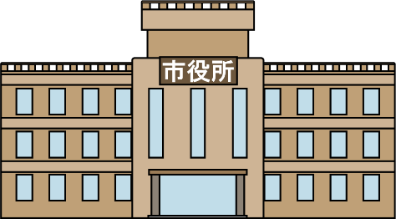
１. 生活と税金の関わりについて考えてみよう
税金の流れと納め方
商品を買った場合
自分で商売をしている場合
会社などに勤めている場合
お店で商品を買いました。
代金 1,000円と、
税金100円を
支払いました。
ＹｏｕＴｕｂｅｒや大工さん
など自分で商売を
している方は
確定申告で税金を
納めています。
会社員は、毎月会社から
払われる給料の中から、
税金(所得税・住民税)が
差し引かれています。
お店
個人事業主
会社
お店は、預かった
消費税を
まとめて納めます。
自分で税金を計算して
税務署に申告
(申し出ること）し、
納めます (確定申告)。
会社は、社員から
預かった税金を
まとめて納めます
（源泉徴収）。
消費税
所得税
住民税
都道府県
市区町村
税務署
（国）
（地方公共団体）
Notes:
税金の流れと納め方（INDEX5：所要時間2分）
【導入】（30秒）
前回までに、税金がどのように集められ、使われているのかを見てきましたね。
今回は、「税金が実際にどうやって流れていくのか」、その全体の流れを確認します。
【画像を見ながら説明】（2分）
１ 納める人（国民）
まず、わたしたちが税金を納めます。消費税のように買い物を通じて納めたり、所得税のように給料から引かれたりします。
２ 集める人（国や自治体）
そのお金は、国や市区町村などの税務機関に集められます。
【まとめ】（30秒）
税金は、ただ集めて終わりではありません。「どう集めて、どう決めて、どう使うか」という一連の流れの中でこそ意味があるんです。集めた税金をどう決めてどう生かすかについてはこの後で学んでいきます。

Slide 6




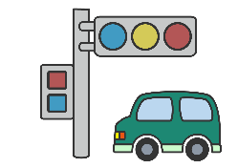
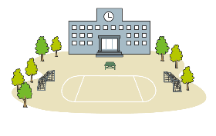
１. 生活と税金の関わりについて考えてみよう
税金は何のためにあるのだろうか
皆さんは「税金」にどのようなイメージを持っていますか？
わたしたちの身の回りには、国や地方公共団体による「公共サービス」や
「公共施設」があります。
「税金」 により賄われています。
公共サービス
警察、消防、ごみ収集、福祉 など
公共施設
道路、学校、公園 など
警察費・消防費
（令和５年度）
約5兆4,456億円^{※１}
国民１人当たり
約43,792円
ごみ処理費用
（令和５年度）
約2兆6,002億円^{※２}
国民１人当たり
約20,910円
国民医療費の
公費負担額
（令和４年度）
約17兆6,837億円^{※３}
国民１人当たり
約141,530円
道路整備事業費
（令和７年度）
約1兆6,721億円^{※４}
校舎・体育館
などの建設費用
（令和７年度）
約736億円^{※５}
※１・２ 出所：総務省「令和７年版地方財政白書」
※３ 出所：厚生労働省「令和４（2022）年度国民医療費の概況」
※４・５ 出所：財務省｢令和７年度予算及び財政投融資計画の説明（予算修正後）」
Notes:
税金は何のためにあるのだろうか（INDEX６：所要時間2分）
私たちの身の回りには、国や地方公共団体による「公共サービス」や「公共施設」があります。
公共サービスとは、
ごみの収集や処理、警察や消防など、生活に欠かせないことができないもので、民間の経済活動では十分には供給されないサービスです。
公共施設とは、
公立学校や公園、道路など、だれもが利用できる施設です。
このような公共サービスや公共施設は税金によって賄われております。

Slide 7
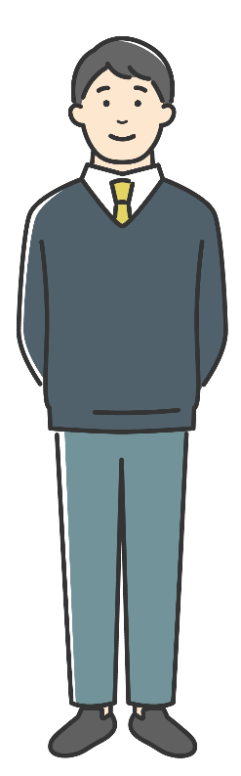

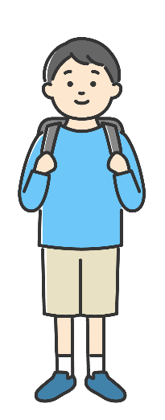
１. 生活と税金の関わりについて考えてみよう
公立学校の児童・生徒１人当たりの公費負担教育費（令和４年度）
（全国平均）
小学生
中学生
高校生（全日制）
約941,000円
約1,086,000円
約1,127,000円
※出所：文部科学省「令和５年度地方教育費調査（令和４会計年度）」
Notes:
一人当たりの教育費（INDEX6：所要時間2分）
【導入】（30秒）
皆さんが通っているこの学校。
教科書、机、体育館、先生の給料、冷暖房……
これらの費用がどこから出ているか、考えたことはありますか？
【図を見ながら説明】（2分）
（3つのイラスト：小学生・中学生・高校生の費用に注目）
これは、1年間で1人あたりに使われている税金の額です。
・小学生：約94万円
・中学生：約109万円
・高校生：約113万円
つまり、皆さん1人ひとりのために、
約100万円の税金が使われているということなんです！
➡ 学びの環境は、多くの税金によって支えられているという事実です。
【まとめ】（30秒）
何気なく過ごしている学校生活も、実は社会全体の支えの上に成り立っているんですね。
将来、皆さんが社会に出たときに、
「自分が納める税金が、教育費として次の世代を支えている」と思えると素晴らしいと思いませんか？

Slide 8
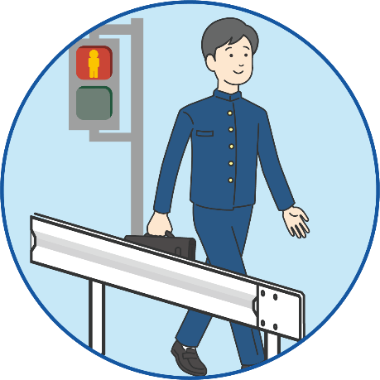



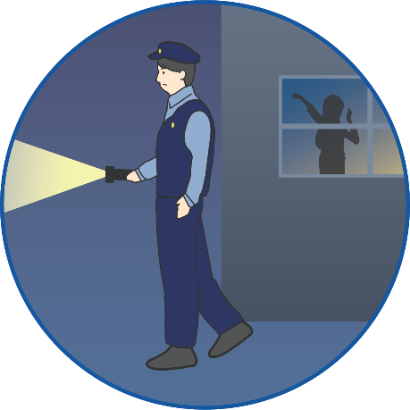
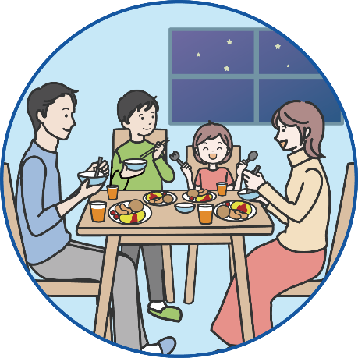
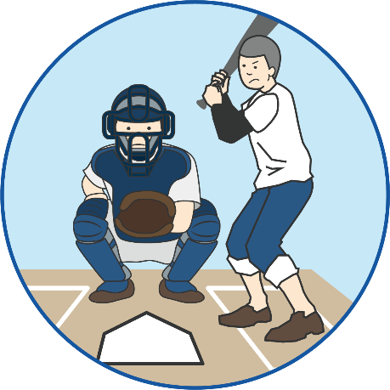
１. 生活と税金の関わりについて考えてみよう
わたしたちと税金の関わり
税金って本当に
わたしたちの生活には
欠かせないのね。
いろんなところで税金が
使われているんだね。
通学
授業
学校へ安全に通うための
道路や信号などに
学校など教育施設の建設や、
机・椅子・教科書の購入に
勉強のあと就寝
夕食
部活動
安心な夜、日々の安全を
守る警察や消防に
安全な食品を作るための
農業・漁業の支援に
大会やコンクールなどが行われる
競技場や公会堂などの施設づくりに
Notes:
一日の中での税金の使われかた（INDEX8:所要時間2分）
【導入】（30秒）
これまで税金が使われている「場所」や「施設」について見てきましたが、
今回は、もっと身近なところに目を向けてみましょう。
今回のテーマは、「一日の生活の中で、税金はどう使われているか？」です。
【画像を見ながら説明】（2分）
こちらの図は、ある中学生の1日を例にして、
どのタイミングでどんな税金が使われているかを示しています。
●朝：学校へ登校
・通学路の道路整備や信号機には税金が。
●午前：授業を受ける
・教科書は無料で配付されていますよね。
・机、椅子や冷暖房費、学校設備も税金です。
●放課後：部活や病院へ
・部活で使うグラウンドや体育館も公共施設。
・万が一ケガをしても、医療制度で安心して治療が受けられます。
●夜：家庭で過ごす
・家の上下水道や電気の整備、夜間の安全を守る街灯や警察にも税金が活躍。
ポイント：
➡ 税金は「特別なこと」ではなく、私たちの毎日に自然と組み込まれている存在なんです。
【まとめ・問いかけ】（30秒）
このように、みなさんが何気なく過ごしている1日も、
税金によって“安心”と“安全”が守られているんですね。
次に何か「当たり前のこと」を見たとき、
「これって税金が支えてくれてるかも？」と考えてみてください。

Slide 9


２. 納税の義務と公平な税金
納税の義務は憲法で定められています。
日本国憲法
第３０条
国民は、法律の定めるところにより、納税の義務を負ふ。
納税の義務を果たしてもらうためには、
国民の公平感（納得感）が必要です。
公平感とは？？
⇒ワークに取り組んで考えてみよう！
もっと
詳しく
調べてみよう ： 納税の義務 https://www.nta.go.jp/taxes/kids/hatten/page14.htm
Notes:
納税の義務とは？（INDEX9：所要時間6分）
【導入】（30秒）
ここまで税金が「生活を支える仕組み」であることを学んできました。
では、私たちはなぜ税金を納めるでしょうか？
今回のテーマは「納税の義務」です。
【画像を見ながら説明】（2分）
このページには、「納税の義務」という言葉が出てきます。
これは、実は日本国憲法の第30条に書かれている、
国民の三大義務の一つです。
三大義務とは？
1.教育を受けさせる義務（第26条）
2.勤労の義務（第27条）
3.納税の義務（第30条）
つまり、「税金を納めること」は、単なるルールやルール違反の話ではなく、国民としての基本的な役割なのです。
ポイント：
・税金を納めることで、社会全体が支えられる
・自分もその「支える側の一員」になることが、義務であり、責任でもある
【問いかけと対話】（3分）
「じゃあ、もし“みんなが税金を納めなかったら”…どうなると思う？」
（→ 生徒から意見を引き出す。「道路が直せない」「学校が運営できない」など）
「そう。みんなで社会を支える“仕組み”として、税金はなくてはならないものなんです。」
「“義務”って聞くとちょっと重く感じるかもしれませんが、納税は“社会に参加する”ということでもあるんですよ。」
「税金を納めることで、自分たちの生活や未来に関わっていける。そう考えると、ちょっと違って見えませんか？」
「そして、公平感（納得感）が重要となります。」
【まとめ】（30秒）
「このページでは、“納税の義務”について考えました。社会を支えるのは国や政治家だけではありません。」
「私たち一人ひとりが、その仕組みに関わっているんだということを、これからも意識していきたいですね。」

Slide 10
２. 納税の義務と公平な税金
Notes:
それでは、これからグループワークを始めます
（ワークシート②を準備してください。）
テーマは、「公平な税の集め方」です。
負担方法に、正解があるわけではありません。
状況としては、「メタバタウンには家が４軒あり、町の真ん中を町が管理する川が流れています。
今回メタバタウンの４軒全ての住人の希望により橋を建設することとなり橋の建設費用には400万円が必要となります。
どのように負担するのが「公平」かというものになります。
事前にご覧いただいたワークシート①では、右上に記載の「パターン１（参考）」のように、すべての条件が同じ場合どのように負担するかを考えてもらいました。この場合には、各家とも一律に100万円ずつ負担するのが公平と考えた方が多かったのではないでしょうか？

Slide 11
２. 納税の義務と公平な税金
パターン２（回答例）
※所得金額によって負担する金額を変えてみよう
 | 家族 | 所得金額 | 使用回数 | 回答例① | 回答例② | 回答例③
A家 | ４人 | 1,000万円 | 月10回 | 100万円 | 200万円 | 250万円
B家 | ４人 | 600万円 | 月10回 | 100万円 | 120万円 | 120万円
C家 | ４人 | 300万円 | 月10回 | 100万円 | 60万円 | 30万円
D家 | ４人 | 100万円 | 月10回 | 100万円 | 20万円 | 0万円
合計 |  |  |  | 400万円 | 400万円 | 400万円
※上記はあくまでも【例】であり、「正解」ではありません。
Notes:
これから考えてもらう、
「パターン２」は、「家族数」と「使用回数」が４軒とも同じですが「所得金額（儲け）」が異なるパターンとなります。
Ⅰ案として：固定方式（みんな同じ額を出す）
A家：100万円
B家：100万円
C家：100万円
D家：100万円
Ⅱ案として：比例方式（収入に応じた割合）この場合、20％を収入に乗して、
A家：200万円
B家：120万円
C家：60万円
D家：20万円
Ⅲ案として：累進方式（収入が多い人ほど多めに負担）この場合、
A家：250万円（25％）
B家：120万円（20％）
C家：30万円（10％）
D家：0万円（０％）
（考え方）
①は、所得税のように、負担する能力に応じて集める方法（所得に応じて税率も変動0％→10％→20％→25％）。また、かっこ書きは、同じ率20％で集める方法として法人税のような方法。
②は、同じ金額で平等に集める方法（使用回数に応じる場合は、特定の人から集める方法）
③は、負担する能力に応じて集める方法だが、極端な例（不公平感が強い？？）だが、一つの考え方としてはあり得る。

Slide 12
２. 納税の義務と公平な税金
Notes:
★【（発展）複雑なため、時間に余裕があれば・・・】
「パターン３」は、「所得金額（儲け）」と「使用回数」が異なるパターンとなります。
「パターン２」と「パターン３」について、グループに分かれて自由に発言し、グループの意見をまとめてください。
「パターン３」について発表していただきますので、各グループの討議結果を配付した用紙に記載（タブレット上の様式に（代表者が）入力）してください。
なお、発表用紙の右下に「円グラフ」がありますので、自分のグループの討議結果がどの要素をどの程度考慮したのか、その考慮度合に応じて円グラフのどの辺に位置するかを丸印（ニコチャンマーク）で記載してください。
発表者も決めてください。
発表者の方には「なぜそうなったかの理由」も一緒に発表してもらいます。
グループワークの時間は、代表者を決める時間も含めて今から15分となりますので、●時●分までとなります。
それでは、グループに分かれてください。
【スタート時】まず「パターン２」について、５分程度で簡単にまとめて、その後「パターン３」の討議を始めてください。正解はありませんから自由に考えてみてください。
【３分経過時】そろそろ「パターン２」をまとめ始めてください。
【５分経過時】５分経ちました。
そろそろ「パターン３」の討議を始めてください。ポイントしては、「橋の建設は４軒全ての住人の希望である」ということです。
【８分経過時】そろそろ「パターン３」をまとめ始めてください。
【10分経過時】あと５分です。意見がいろいろあると思いますが、そろそろ、グループとしての意見をまとめてください。
【13分経過時】あと２分です。
そろそろ、発表用紙に記載（入力）してください。「円グラフ」も忘れずに記載（入力）してください。
「グループ名」についても自由に決めて記載してください。
発表者も選びましたか。
【14分経過時】あと１分です。
終了したグループは提出してください（預かります）。
（提出された（預かった）発表用紙を黒板に貼るなどする。）
【15分経過時】それでは終了です。発表用紙を提出してください（預かります） 。
発表者の方は準備してください。
⇒討議内容の発表
【各グループの発表に対するコメント例】
考慮した「その他の要素」はどのような要素（内容）ですか。
「●グループ」は、「所得金額」と「使用回数」と「●●」という要素を組み合わせてバランスを取って負担金額を決めてもらいました。特に「〇〇」の要素を最も考慮しているようですね・・・。など
Ａさんは、自分では橋を使わないかもしれませんが、消防車や郵便局、友達が橋を渡って訪ねてきたりする場合もあるかもしれませんよね。
ありがとうございました。（グループの発表ごとに拍手）
【最終講評】
各グループで考えた税金の集め方は、どれも公平だと思います。
発表者の方もとても分かりやすく説明してくれてありがとうございました。
公平な税金の集め方の考え方には、いろいろな考え方があると感じたと思います。
各グループの発表を聞いて、みなさん一人一人としてどの考え方がよかったと思いますか？
発表はありませんが、心の中で「自分が一番納得できる考え方」を決めてみてください（５秒程度時間を与える）。
今、みなさんが考えてくれたように、日本には公平に税を負担してもらうために、集め方が異なる約50種類の税金があります。
※冒頭でも説明していますが、学習のポイントである「税金の種類がたくさんあるのはなぜ？」を理解してもらいたいので、繰り返し説明する。先ほど学習した点を繰り返し言っているというニュアンスの言い回し（「・・・50種類の税金があるのでしたね。」など）をしても良い。
今グループで行ってもらった討議は、社会の授業で習った日本の制度に似ていませんか？税金の集め方を話し合う会議・・・
そう！国会などの議会です！
議会では、選挙で選ばれた代表者が話し合いを行っていろいろなことを決定しているのでしたね。
今日のグループワークでも、代表者にグループの意見を発表してもらいました。
先ほど、みなさんに「自分が一番納得できる考え方を心の中で決めてください」とお願いしましたが、選挙で誰に投票するのかを決めるときもこのようなイメージではないでしょうか？
スライドの一番下の濃い青色で表示されている部分を見てみましょう。
（読み上げる）「税金の使い方は、私たちの意見などから作られた予算案をもとに国会や県議会、市町村議会で話し合われ議決（決定）されます。」
そして、日本では、税の公平な負担方法や使いみちについて議会（国会）で決定された法律に基づき、（国民）全員がそのルールに従って税負担をする仕組みとなっています。

Slide 13
２. 納税の義務と公平な税金
パターン３（回答例）
※条件によって負担する金額を変えてみよう
 | 家族 | 所得金額 | 使用回数 | ① | ② | ③ | 合計
A家 | ４人 | 1,000万円 | 月0回 | 200万円 | 10万円 | 0万円 | 210万円
B家 | ４人 | 600万円 | 月10回 | 90万円 | 10万円 | 10万円 | 110万円
C家 | ４人 | 300万円 | 月10回 | 30万円 | 10万円 | 10万円 | 50万円
D家 | ４人 | 100万円 | 月10回 | 0万円 | 10万円 | 20万円 | 30万円
合計 |  |  |  | 320万円 | 40万円 | 40万円 | 400万円
※上記はあくまでも【例】であり、「正解」ではありません。
Notes:
★【（発展）複雑なため、時間に余裕があれば・・・】
パターン３を使用しなかった場合は、次のスライドへ
（考え方）
上記パターン２を応用し
①所得（負担する能力）に応じて（0％→10％→15％→20％）
②同じ金額で平等に集める方法として一律10万円
③は使用回数に応じて（特定の人から）集める方法として一回１万円を集める方法に区分して考え、組み合わせ、バランスを取る方法もある。組み合わせとして、①～③のうち２つのみで合計400万円とする考え方もあり得る。

Slide 14

２. 納税の義務と公平な税金
税金には、みんながより公平だと思える仕組みが必要！
公平の考え方
内
容
応能負担
各自の能力に応じて負担すること
応益負担
自分が受けた利益に応じたものを負担すること
水平的公平
「負担能力が同じ人には、同じ負担を求めるのが公平」という考え方
垂直的公平
「負担能力が高い人には、より大きな負担を求めるのが公平」という考え方
世代間の公平
「現役世代と将来世代の受益と負担のバランスを保つ」という考え方
もっと
詳しく
調べてみよう ： https://www.nichizeiren.or.jp/taxaccount/education/sozei_nichizei/ （日本税理士会連合会HP）
Notes:
税の公平性（INDEX11：所要時間2分）
【導入】（30秒）
税金には「どう集めてどう使うか」だけでなく、
「どうやって負担を分けるのが公平か？」という大切なテーマがあります。
「さて、みなさん。“公平な税金”って、どんな税金だと思いますか？」
（→ ざっくり意見を聞いて、「たくさん稼ぐ人がたくさん払う？」「みんな同じ金額？」などを拾う）
「実は、『公平』といっても、税金の世界ではいろんな考え方があるんです。」
このページでは、“税の公平性”に関する5つの考え方を紹介します。
【各カードの説明】（2分）
（画面上の5つのカードに沿ってテンポよく説明）
・応能負担（おうのうふたん）
➡ 「払える人が、より多く負担する」という考え。
たとえば、所得が高い人が多めに税金を払うしくみです。
・応益負担（おうえきふたん）
➡ 「サービスを多く受けた人が、より多く負担する」。
高速道路や水道料金のように、使った分だけ払う方式。
・水平的公平
➡ 「同じような収入・能力の人には、同じ税金を」という考え方。
不公平感をなくすために大切。
・垂直的公平
➡ 「収入が多い人には、より高い税率で」という考え。
所得税の累進課税がこの例です。
・世代間の公平
➡ 「今の世代だけでなく、将来の人たちにも負担が残らないように」という視点。
年金や借金の返済に関係する重要な考え方です。
今の高齢者を支えるために、私たち現役世代が税金や保険料を払っている。でもそれって、将来も同じ仕組みが続くのかな…？
未来の人たちに、今の借金や負担を押しつけてしまってないだろうか？
（→ 生徒に問いかけて思考を深める）
【まとめ】（30秒）
「自分だったら、どの考え方が一番“公平”に感じる？」
「未来の人のことも考えたら、どんな税制度がいいと思う？」
「税金の“公平性”にはいろんな視点があることが分かりました。」
どれが正解、というよりも、
状況や立場によって「公平さ」はいろんな形になることがわかります。
→「みんなが『納得できる税制』を目指すには、こうした視点を持ち、議論していくことがとても大事なんです。」

Slide 15
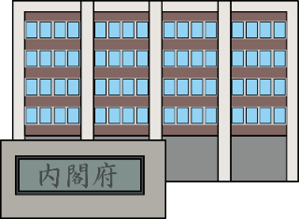
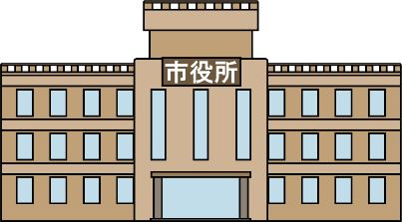

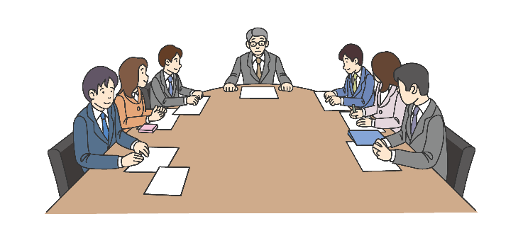
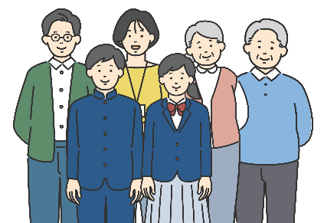
２. 納税の義務と公平な税金
国の税金に関する法律（税負担の方法）と税金の使い道（予算）は、国民の代表者である国会議員が決めています。
国
都道府県・市区町村
内 閣
税金
（国税）
税金
（地方税）
都道府県知事・市区町村長
選挙
住民の代表である
都道府県知事・
市区町村長
を選びます
選挙
予算案の提出
国民の代表である
国会議員を選びます
予算案の提出
国会
都道府県・市区町村の議会
選挙
住民の代表である
都道府県・
市区町村議会
議員を選びます
議決
議決
国会の話し合いで予算が決まります。
国 民
議会の話し合いで予算が決まります。
もっと
詳しく
調べてみよう ： 税の決定者： https://www.nta.go.jp/taxes/kids/oyo/page08.htm
Notes:
税金の使いみちの決め方（INDEX12：所要時間2分）
テーマ：「税金の使いみちはどうやって決まるの？」
【導入】（30秒）
これまで、税金がどんなことに使われているかを学んできましたね。
でもその使いみちって、いったい誰がどうやって決めているのでしょうか？
今日はその「決め方」の仕組みを見ていきます。
【画像を見ながら説明】（2分）
この図を見てください。
税金の使い道が決まるまでには、国と都道府県では少し異なります。
① 集める
まずは、みんなから税金を集めます。これはすでに学びましたね。
② 決める
次に、「このお金をどう使うか」を考えるのは、国や地方の政府（行政）です。
そして、それをチェックして、最終的に決めるのが、国会や地方議会です。
【まとめ・問いかけ】（30秒）
税金の使いみちは、ただ役所の人が勝手に決めるのではなく、
みんなの代表（議員）を通じて、ルールに従って決められているんですね。
みなさんが将来、選挙で投票するときにも、
「この人はどんな使い方をするのか」という視点が大切になりますよ。

Slide 16

３. 国の財政をみてみよう①
1年間に得た国の収入を「歳入」、支出を「歳出」といい、
国や地方公共団体が行う経済活動を「財政」といいます。
2025年度（令和７年度）予算の国の一般会計歳出115.2兆円は、主に、①社会保障、
②国債費、③地方交付税交付金等に使われており、これらで約3/4
を占めています。
2025年度（令和７年度）予算の国の一般会計歳入115.2兆円は、
税収等と公債金（借金）で構成されています。
現在、税収等では歳出全体の約3/4しか賄えておらず、
残りの約1/4は公債金（借金）に依存しています。
この借金の返済には将来世代の税収等が充てられることになるため、
将来世代へ負担を先送りしています。
Notes:
国の財政を見てみよう（INDEX14：所要時間2分）
【導入】（30秒）
「さあ、次のテーマは『国の財政』です。つまり、日本という国がどれくらいお金を使っていて、どれくらい収入があるのか、という話ですね。」
「このページでは、“歳出”と“歳入”という2つの言葉が出てきます。これ、何を意味しているかわかりますか？」
（→ 少し聞いてから補足）
「歳出は“使うお金”、歳入は“入ってくるお金”のことです。」
【画像を見ながら説明】（2分）
「ここに書いてあるとおり、今の日本は、歳出の方が歳入より多い状態です。」
「つまり…使うお金の方が多い。足りない分はどうするのかというと、“借金”して補っているんです。」
「そしてこの借金のことを“赤字国債”と言います。」
「今、普通国債残高はなんと『1,105兆円』。」
「想像もつかない金額ですね…。これは、国の経済規模である『GDP』の約2倍という状態です。」
「では質問です。みなさん、家計に例えるとどうなると思いますか？『年収500万円の家庭』が『1,000万円以上の借金』をしてるイメージです。」
「この状態がずっと続いていいと思いますか？」
（→ 生徒に問いかけて考えさせる）
「このあとのページでは、他の国と比べて日本の借金がどうなのかも見ていきます。」
【まとめ】（30秒）
「つまり、日本は“入ってくるお金よりも使うお金が多い”状態が長く続いていて、その結果、借金がどんどん積み上がっているということです。」
税金だけでは足りず、将来への“つけ回し”が起きているのが今の日本の財政です。
みなさんが大人になるころ、この財政がどうなっているかは、
まさに「これからを担う世代」に関わってくる問題です。
【問いかけ】：
「借金に頼らないために、どんな選択肢があると思いますか？」

Slide 17
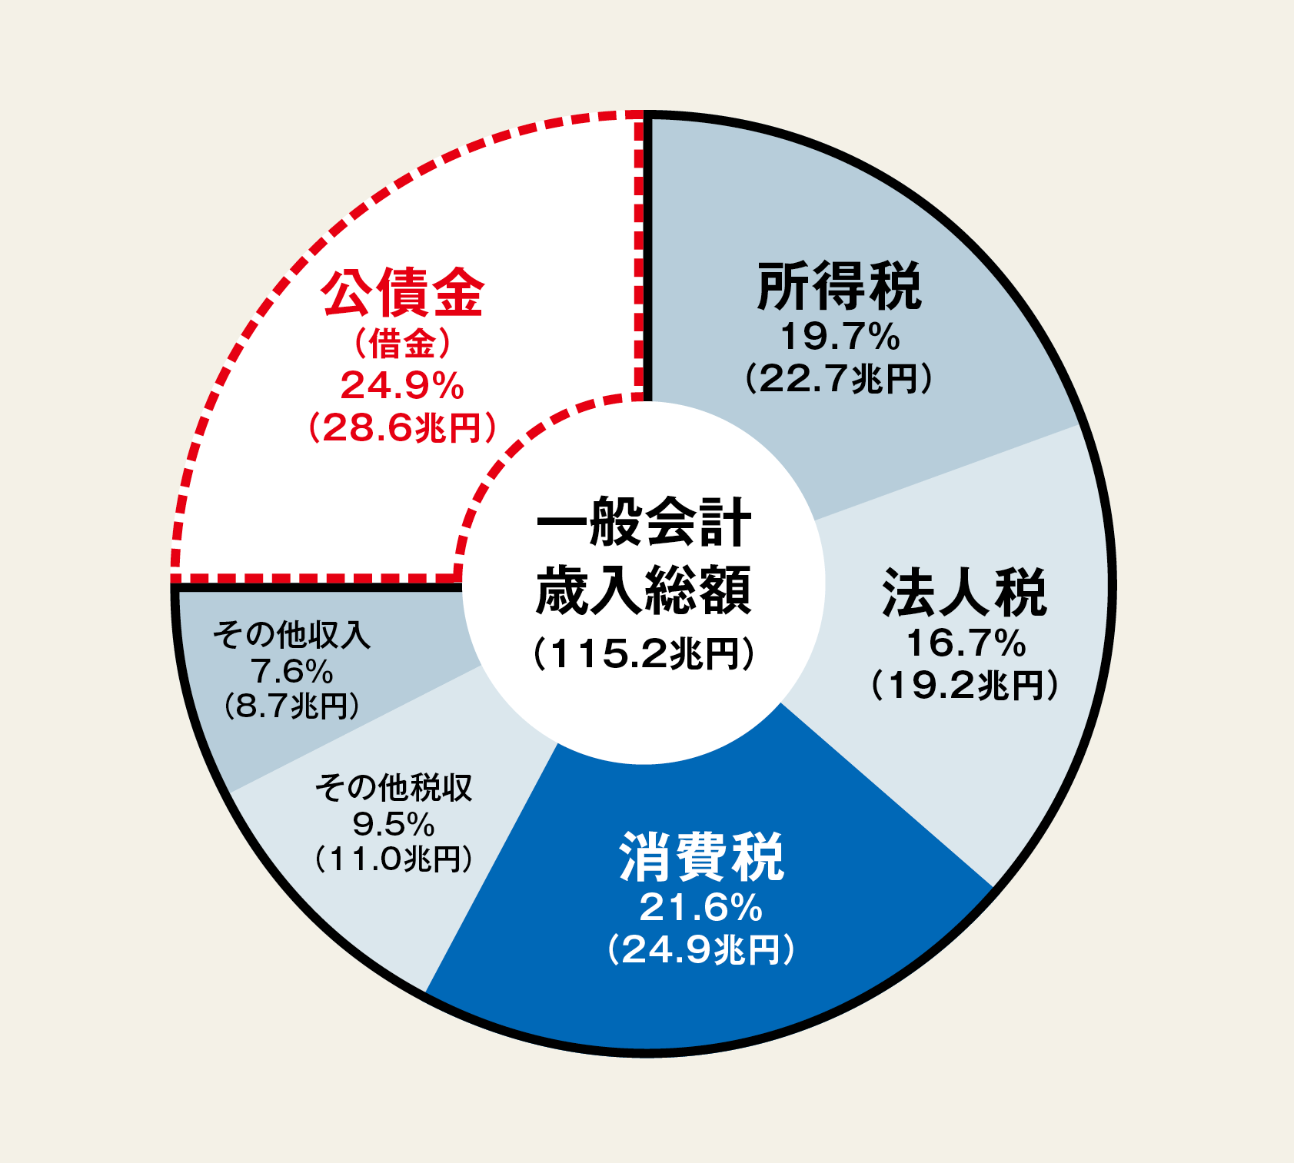
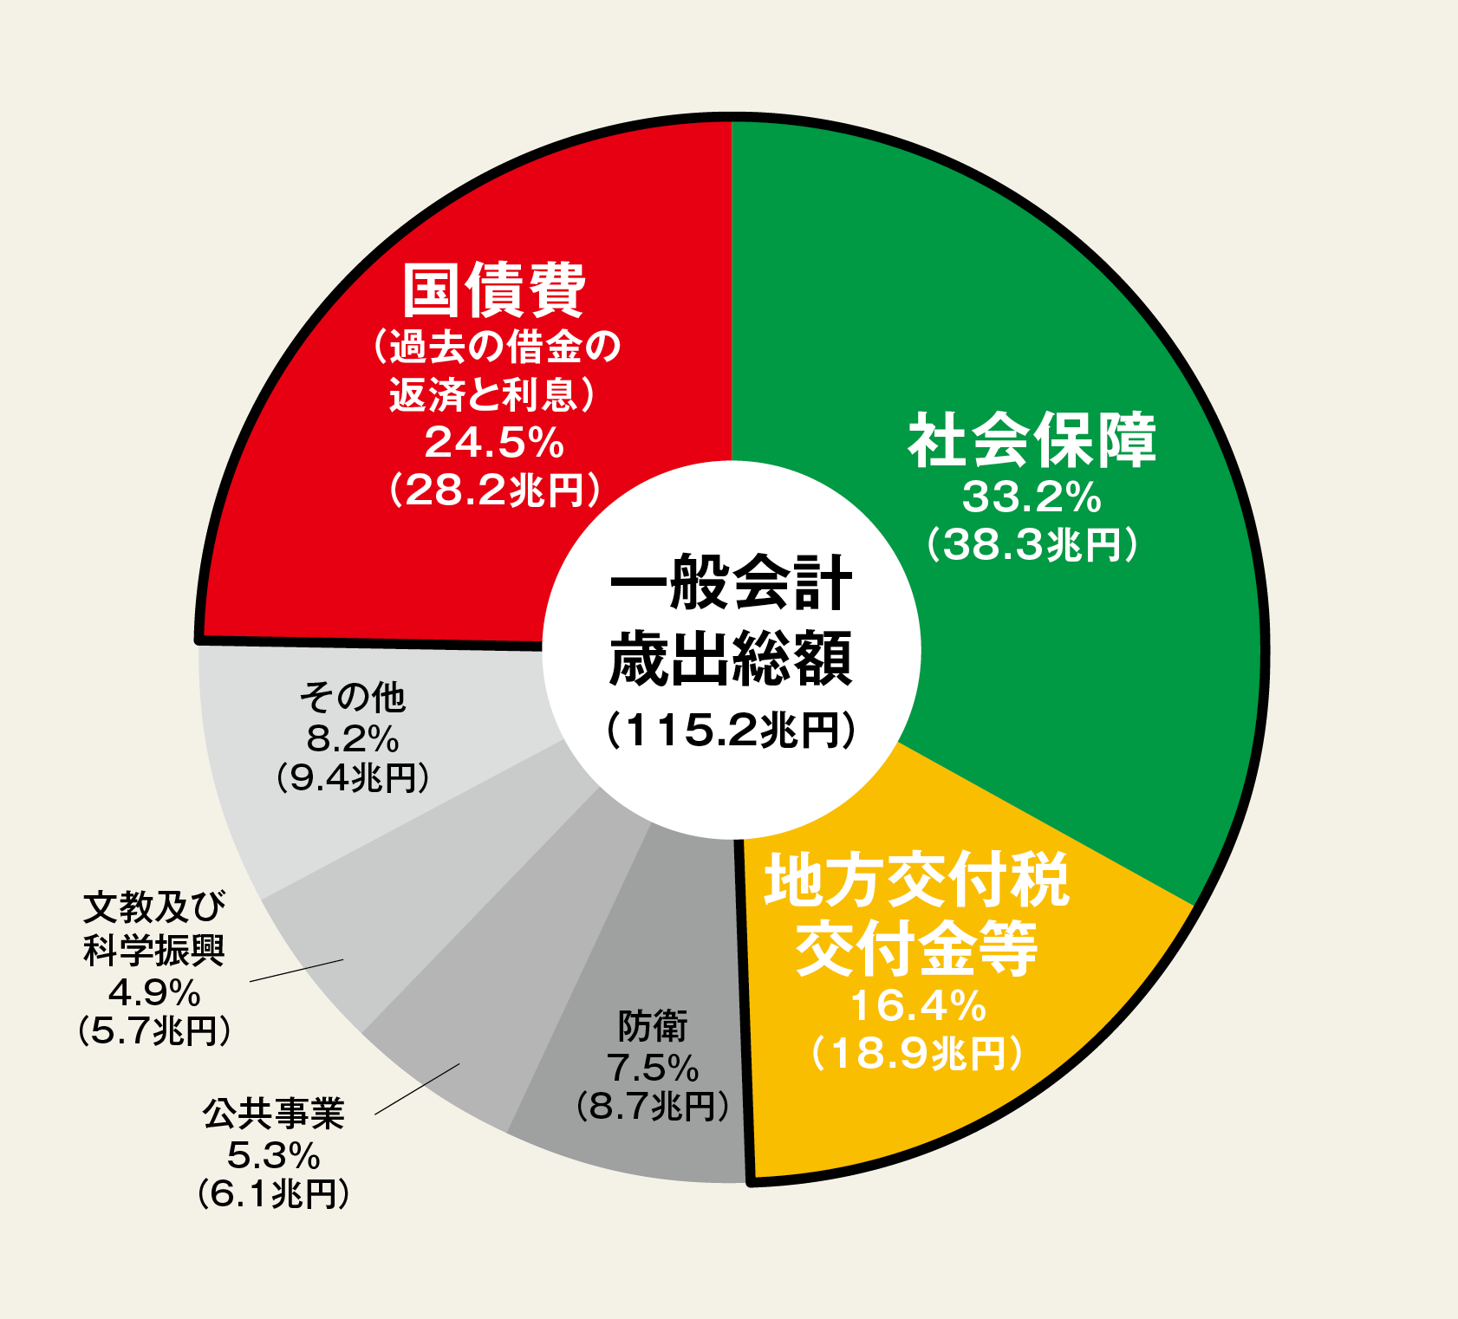
３. 国の財政をみてみよう①
国の予算（令和７年度当初予算）
歳 入
歳 出
出典：財務省「これからの日本のために財政を考える」（令和７年４月）
Notes:
国の予算（INDEX15：所要時間１分）
国の財政は、簡単に言うと、「国のお金の出入り」のことです。
国の財政として、収入を示す「歳入」と支出を示す「歳出」があります。
国の予算は、まず１年間に必要な支出額が先に決まり、それをどう賄っていくかを決める仕組みになっています。
国の財政は「税金」で賄われるのが原則ですが、歳入を見ると、税金である「租税及び印紙収入」は75.1％に過ぎません。
では、残りの部分はどのように賄っているのでしょう。
次に大きな割合を占めるのは、「公債金収入」で、歳入の24.9％を占めています。
「公債金収入」とは、いわゆる国の借金ですが、本来であれば税金ですべてをまかなうべきところを不足分について借金で賄っており、日本は全体の収入の約４分の１が借金となっています。
歳出を見ると、「国債費」つまり国の借金である国債の返済などの費用が歳出の24.5％を占めています。
また、「社会保障」が33.2％を占めています。
歳出の主な内訳
○社会保障関係費
約38兆3,000億円
私たちが安心して生活していくために必要な年金、医療、介護、少子化対策、生活扶助等社会福祉、保健衛生対策、雇用労災対策に使われています。
○公共事業関係費
約6兆1,000億円
公共事業関係費は、道路や湊湾、住宅や下水道、公園、河川の堤防やダムなど、社会経済活動や国民生活、国土保全の基盤となる施設の整備に使われています。私たちの身近にある施設にお金が使われていることに注目しましょう。
○地方交付税交付金等
約18兆9,000億円
地方公共団体（都道府県や市町村）は、私たちの日常生活と密接に結びついている教育・警察・消防・環境衛生・生活保護などの公共サービスを行うため、地方税を集めています。
しかし、その地域の経済状況などによって、それぞれの地方公共団体の財政力に違いがあります。
そこで公共サービスに格差が生じないよう、国が地方公共団体の財政力を調整するするために支出しているのが、地方交付税交付金等です。
○文教及び科学復興費
約5兆7,000億円
文教及び科学復興費は、教育や科学技術の発展のために使われています。

Slide 18
３. 国の財政をみてみよう②
なぜ財政は悪化したのか（財政構造の変化）
1990年度（平成２年度）と現在の歳出を比較すると、社会保障関係費や国債費が
大きく伸びています。特に社会保障は、年金、医療、介護、こども・子育てなどの
分野に分けられ、国の一般会計歳出の約1/3を占める
最大の支出項目となっています。
歳出の増加に対し歳入は、経済成長の停滞などが影響して
税収の伸びが見合っておらず、不足分を借金に頼っているため、
公債金は約５倍と大幅に増加しています。
Notes:
財政の悪化（INDEX16：所要時間１分）
テーマ：「財政はなぜ悪化したのか？〜社会保障と借金の増加〜」
【導入】（30秒）
前回までに、税金の使い道や国の予算の全体像を見てきましたね。
今回は、なぜ国の財政が“悪化”しているのかを、過去と現在の比較から考えていきます。
画面にあるのは、「歳出を税収などでまかなえない状態」を財政の悪化と呼び、その背景を説明したページです。

Slide 19
３. 国の財政をみてみよう②
歳 入
歳 出
国債費
（過去の借金の
返済と利息）
28.2兆円
公債金（借金）
28.6兆円
公債金（借金）
5.6兆円
国債費
（過去の借金の返済と利息）
14.3兆円
+13.9兆円
地方交付税
交付金等18.9兆円
+23.1兆円
税収などの収入
86.6兆円
地方交付税
交付金等15.3兆円
+3.6兆円
社会保障 38.3兆円
税収などの収入
60.6兆円
社会保障 11.6兆円
+26.7兆円
+25.9兆円
公共事業、教育、
防衛など
25.1兆円
公共事業、教育、
防衛など
29.8兆円
+4.8兆円
1990年度
（平成２年度）
66.2兆円
2025年度
（令和７年度）
115.2兆円
1990年度
（平成２年度）
66.2兆円
2025年度
（令和７年度）
115.2兆円
+49.0兆円
（注）当初予算ベース。
出所：財務省「これからの日本のために財政を考える」（令和７年４月）
Notes:
社会保障費の増加（INDEX17：所要時間2分）
【画面の説明：現在の構造】（１分）
○【社会保障費の増加】
・現在、国の歳出の中で最も多いのが「社会保障関係費」です。
・内容は、年金・医療・介護・子育て支援などで、全体の約1/3を占める最大項目。
・高齢化が進むことで、これからさらに増えていくと予想されます。
○【歳入の不足】
・一方、税収は経済成長の停滞などの影響であまり増えていません。
・その結果、足りない分は「借金（公債金）」で補っています。
・この公債金は約6倍にまで増加し、国の財政を圧迫しています。
【過去との比較（1990年と2024年）】（１分）
講師：
では、1990年と比べてみましょう。
（ボタン「1990年の歳入・歳出を見てみよう」をクリック）
【画像を見ながら説明】
・1990年の頃は、まだ社会保障費は少なく、公共事業や文教科学費が上位を占めていました。
・借金の割合も今ほど高くはありませんでした。
それが今では、社会保障費がトップ、借金が大幅増加。
つまり、国のお金の使い方の“構造”自体が大きく変わったということです。
【まとめ】（30秒）
税金の使い道は、社会の変化とともに変わるものです。
ただし、それによって「借金が増える構造」になってしまっているのも事実です。
【問いかけ】：
・「みなさんなら、この財政をどう立て直す？」
・先ほどの、「日本村の予算を作ろう！」ではどうなっただろう
「税金を増やす？ 支出を減らす？ それとも未来の投資を優先？」

Slide 20
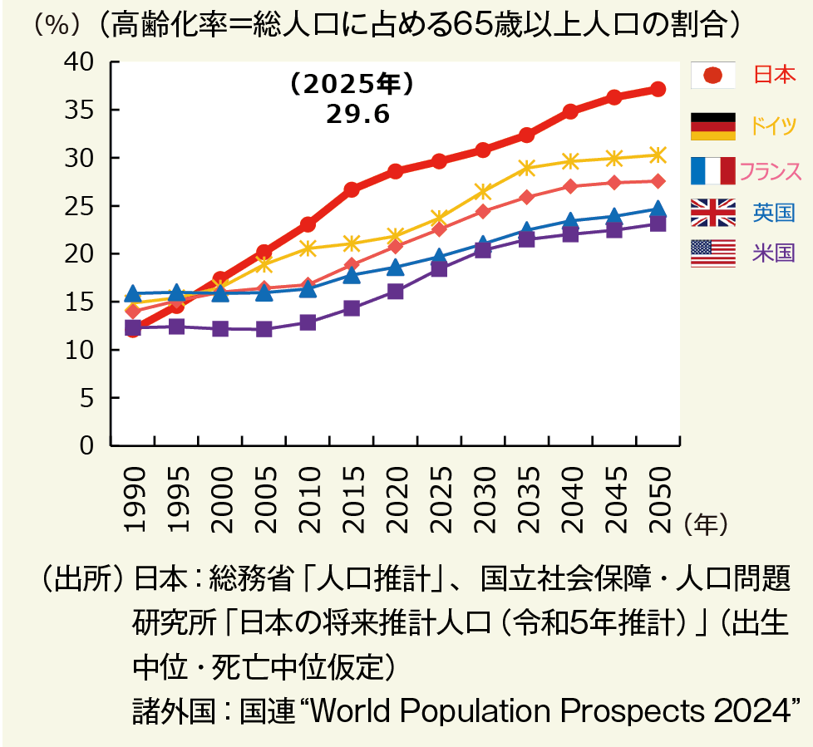
３. 国の財政をみてみよう③
社会保障関係費は今後も増えるのか
日本は、他国に類をみない速度で高齢化が進んで
います。今後、高齢化はさらに進展し、
2025年（令和７年）にはいわゆる「団塊の世代」
の全員が後期高齢者である75歳以上となり
ます。
※「団塊の世代」とは、出生率の高かった昭和22年
から昭和24年に生まれた世代
さらに、これまでの推計よりも相当程度早く少子化が
進行しており、社会保障制度の支え手である
現役世代の人口が減少し負担がより重くなる
ことが見込まれます。
日本の高齢化率
※出典：財務省「これからの日本のために財政を考える」（令和７年４月）
Notes:
社会保障費の今後（INDEX17：所要時間5分）
テーマ：「高齢化と社会保障費の増加」
【導入】（30秒）
税金の使い道の中で、年々大きくなっている分野があります。それは社会保障費です。
今日は、なぜ社会保障費が増え続けているのか、そしてそれが将来どう影響するのかを考えていきましょう。
【活動①：日本の高齢化と社会保障費の関係】（2分）
（ページ「社会保障費の増加」参照）
画面には、以下の2つのポイントが書かれています：
・団塊の世代が75歳以上に → 2025年にはすべて後期高齢者に
・75歳以上の医療・介護費が急増 → 支出が膨らみ、持続が難しくなる
【問いかけ】：
「後期高齢者が増えると、どんな費用がかさむと思う？」
「今後、高齢者1人を何人で支えることになる？」
【活動②：世界と比較しよう】（2分）
（ページ「高齢化率の推移と解説」参照）
グラフを見てみましょう。スライダーで年を動かすと、日本と他国の高齢化率の推移が見られます。
・2025年、日本の高齢化率は約30%と世界一
・2050年には37%超になると予測されています
【問いかけ】：
「このまま高齢化が進んだら、税金の使い方はどうなると思う？」
「他の国より早く高齢化が進む日本は、どんな対策が必要？」
解説欄の補足コメントを共有しながら、社会保障制度の持続性について考えるきっかけにします。
【まとめ】（30秒）
高齢化の進行は、社会保障費の増加につながり、税金の使い方や財政に大きな影響を与えます。
◆ 発展活動（時間があれば）
このあと、自分たちが「税金をどう集め、どう使うか」を考える活動につなげていきます。
社会の変化をふまえて、持続可能な社会をどうつくるか、一緒に考えていきましょう。

Slide 21
３. 国の財政をみてみよう④
日本の借金の状況
普通国債残高は、累増の一途をたどり、2025年度（令和７年度）末には1,129兆円に上ると
見込まれています。
また、財政の持続可能性を見る上では、税収を生み出す元となる国の経済規模（GDP）に
対して、総額でどのぐらいの借金をしているかが重要です。
日本の債務残高はGDPの２倍を超えており、主要先進国の中で最も高い水準
にあります。
もっと
詳しく
動画で学ぼう ： 日本の「財政」を考えよう https://www.youtube.com/watch?v=sVKTluQsCEs（財務省作成動画）
Notes:
日本の借金の状況（INDEX18：所要時間４分）
テーマ：「日本の借金と財政の持続可能性を考える」
【導入】（30秒）
税金はみなさんの生活を支える大切な財源ですが、近年、国の財政は大きな課題を抱えています。
今回は、「日本の借金の現状」と、「将来の財政の持続可能性」について、グラフや他国との比較を通じて考えていきましょう。
【説明①：国の借金の全体像を知ろう】（２分）
まず、日本の借金はどれくらいあるのでしょうか？
▶ 2025年度末には、普通国債の残高が1,129兆円にのぼる見込みです。
これは一人あたりにすると、約900万円以上の借金を背負っている計算になります。
覚えておこう：「赤字国債」＝借金して税金以外の方法で支出を賄う仕組み。
また、借金が多いかどうかを判断する際には、国の経済力（GDP）に対する割合＝対GDP比が重要です。
▶ 日本の債務残高は、GDPの2倍を超えているという、主要国で最も高い水準にあります。

Slide 22
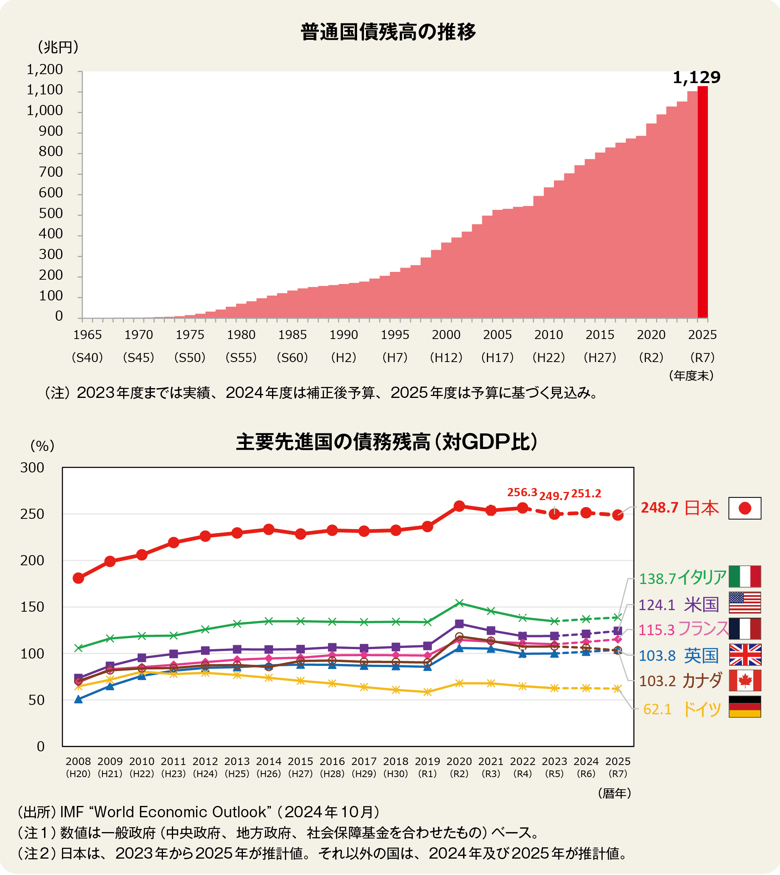
３. 国の財政をみてみよう④
日本の普通国債残高の推移
※出典：財務省「これからの日本のために財政を考える」（令和７年４月）
Notes:
日本の普通国債残高（INDEX20：所要時間２分）
【説明②：国債残高の推移グラフを見てみよう】（１分）
「日本の普通国債残高の推移」
1. 導入
「さて、ここからは“グラフ”で日本の借金の推移を見ていきます。」
「タイトルにある“普通国債”というのは、国が税収ではまかないきれないときに発行する借金のひとつです。」
2. 内容説明
「グラフには、日本の“普通国債残高”が、どんどん増えていく様子が表れています。」
「例えば、2024年時点では“1,105兆円”。でも、じゃあ10年前は？ 20年前は？ どうだったでしょうか？」
「このページでは、グラフの下にある『年を選ぼう』という操作があります。」
3. インタラクティブ操作
「みんなで年を変えて、数字の増え方を一緒に見てみましょう。」
「年を1990年にしてみると…あ、まだ今よりずっと少ないですね。」
「2000年、2010年…おお、だんだんと急激に増えているのがわかります。」
（→ 画面を見ながら全員で共有）
4. 問いかけと考察
「さて、なぜこんなにも借金が増えてしまったのでしょうか？」
「税収が足りなかった？ 支出が多すぎた？ 高齢化の影響？ みんなはどう思う？」
（→ 生徒の意見を引き出す）
【まとめ】（30秒）
「このページでは、日本の借金がどれほど増えているか、そして“長い時間をかけて積み重なってきた”ことがよくわかりました。」
「次のページでは、日本だけでなく、世界の国々と比べたときに日本の借金がどのくらいなのかを見ていきましょう。」

Slide 23
３. 国の財政をみてみよう④
主な国の債務残高（対GDP比）
※出典：財務省「これからの日本のために財政を考える」（令和７年４月）
もっと
詳しく
動画で学ぼう ： 日本の「財政」を考えよう https://www.youtube.com/watch?v=sVKTluQsCEs（財務省作成動画）
Notes:
主な国の債務残高（INDEX21：所要時間３分）
【活動③：他国と比べてみよう】（１分）
「主な国の債務残高（対GDP比）の推移」
【導入】（〜1分）
「前のページでは、日本の借金の金額が増えていることを見ましたよね。」
「今回は、その金額を“他の国”と比べてみます。ただし、単なる金額ではなく、“GDP比”、つまり“経済規模に対してどれだけの借金があるか”を比較します。」
【画像を見ながら説明】（１分）
「例えば、年収300万円の人が100万円借金するのと、年収1000万円の人が100万円借金するのとでは、重みが全然違いますよね？」
「それと同じで、国の借金も、その国の経済の大きさと比べて“重いのか軽いのか”を見るのが大事なんです。」
「グラフには、日本、アメリカ、イタリア、ドイツ、フランスなど、いろいろな国が並んでいます。」
「一番高い国はどこかな？ …そう、日本ですね。」
「日本の対GDP比は200％以上！これは、経済規模の2倍以上の借金があるということです。」
「じゃあ、ドイツは？ アメリカは？ この差から何がわかるでしょう？」
「さあ、ここで考えてみましょう。」
「どうして同じ“先進国”でも、国ごとに借金の割合がこんなに違うんでしょうか？」
（→ 生徒から「福祉が多い」「軍事費が違う」「税金の仕組みが違う」などの意見を引き出す）
「国によって、どこにお金を使うか、どう集めるか、政策の違いがあるからこそ、このように差が生まれます。」
「日本はこれまで借金を増やしてでも福祉や経済対策を優先してきましたが、それをどう支えていくのかは私たちの将来に直結しています。」
【まとめ】（1分）
日本の借金がいかに大きく、そして他国と比べて異例であるかがわかりましたね？」
このまま借金が増え続けると、将来の私たちやみなさんにとって大きな負担になります。
最後の問いかけ：
「このままの財政で未来は大丈夫？ 持続可能な社会にするにはどうすればいい？」
「借金を減らすには「税収を増やす or 歳出を減らす」どちらが現実的？」

Slide 24


もっと税金について調べてみよう/地方の財政−①歳入
国の歳入と同じく税金が栃木県の財政を支えています。
グラフから見えてくる
栃木県の歳入の多くは県税と国からの交付金です。
栃木県の歳入の内訳（令和７年度当初予算）
その他
3.6%
諸収入
15.0%
県税
29.5%
県税
2,730億円
地方交付税
1,510億円
地方交付税等
住民がどの地域に住んでいても一定の水準の公共サービスを受けられる
ように、国が各地方公共団体の財政力を調整するために交付するもの。
特定財源
35.4%
その他
1,735億円
国庫支出金
10.4%
歳入総額
9,242億円
県債
592億円
国庫支出金
956億円
国庫支出金
国と地方公共団体が協力して行う事業の財源にあてるため、国が補助金・
負担金として支出するもの。
県債
6.4%
諸収入
1,391億円
地方交付税
16.3%
その他
328億円
その他
18.8%
Notes:
栃木県の財政（INDEX22：所要時間２分）
栃木県の令和７年度の歳入予算額は、9,242億円です。
そのうち、県税収入は2,730億円で、予算額の29.5％を占め、県の財源として重要な役割を担っています。
※主な歳入の内訳
○県税
個人道府県民税、法人事業税など
○地方交付税
国から配分される一般財源
○国庫支出金
国の補助金など特定の目的の財源

Slide 25

もっと税金について調べてみよう/地方の財政−②歳出
栃木県は、私たちのふだんの暮らしに結びついた公共サービスを行っています。
グラフから見えてくる
栃木県では県民の生活を支えるために税金を使っています。
栃木県の歳出の内訳（令和７年度当初予算）
その他
21.4%
教育費
1,882億円
教育費
20.4%
商工費
1,290億円
民生費
1,169億円
歳出総額
9,242億円
土木費
768億円
公債費
10.8%
商工費
14.0%
衛生費
672億円
警察費
479億円
民生費
12.6%
公債費
999億円
警察費
5.2%
衛生費
7.3%
土木費
8.3%
その他
1,983億円
Notes:
栃木県の財政（INDEX23：所要時間３分）
歳出は、栃木県が一年間に「何にいくら使うか」をまとめた支出の内訳のことです。
歳出の内訳として、9,242億円の総額の中から、
教育費として、20.4％1,882億円、
商工費として、14.0％1,290億円、
民生費として、12.6％1,169億円
そのほか、公債費として、10.8％999億円を歳出しております。
教育費とは、学校や教育関連のための支出
商工費とは、商工業の発展のための支出
民生費とは、福祉や子育てなどの支出
土木費とは、道路の整備やまちづくりのための支出
衛生費とは、保健、医療、環境衛生など健康で快適な生活や環境をつくるための支出
警察費とは、生活を守るための支出
公債費とは、県債の返済のための支出
＜税金豆知識＞
県民一人あたりに使われているお金（一般会計当初予算額を県民一人あたりでみると・・・）
49万3,669円

Slide 26
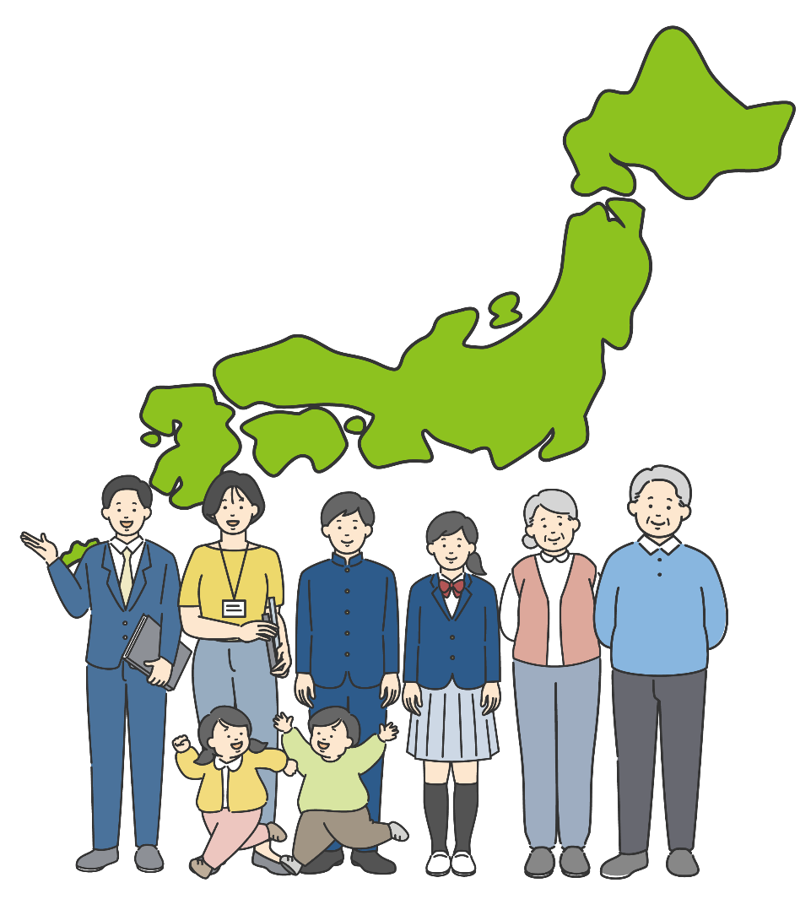
おわりに
経済成長の停滞
（デフレ・不況）
経済の
グローバル化
財政赤字
（財政健全化・歳出の見直し）
少子高齢化
（社会保障費の増加、
働き手の減少）
公債の
債務残高
雇用環境の変化
（非正規労働者の増加、
外国人労働者の受け入れ）
税金を考えることは、日本の将来の姿を考えることにも通じます。
様々な課題がある中、税金のあり方や国民の負担と受益（福祉・公共サービス）が
どうあるべきか、私たち一人ひとりが考えることが大切です。
Notes:
【まとめ】 最後に、これからみなさんは、大人になっていくにつれて、少しずつ税金にかかわる機会が増えていくと思います。
将来、みなさんに納得して納税してもらえるように、今日の授業をとおして税金の集め方や使われ方について今までよりさらに理解を深めていただいたと思います。
「税金」は【払わされるもの】というイメージが強く、あまり良いイメージはないかもしれませんが、私たちが豊かで安全に暮らせる社会とするための公共施設や公共サービスなどの公共財の費用を負担するためのものです。
そのために、「税負担の公平」を確保するために集め方（性格）が異なる税金をバランスよく組み合わせているということを忘れないでくださいね。
最後に何か質問がある人、いませんか？
これで税金についてのお話を終わりにしたいと思います。
短い時間でしたが、皆さんと一緒に税について勉強できて良かったです。
今日はありがとうございました。

Slide 27
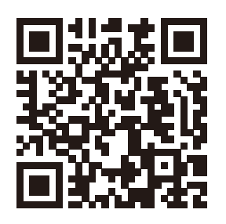
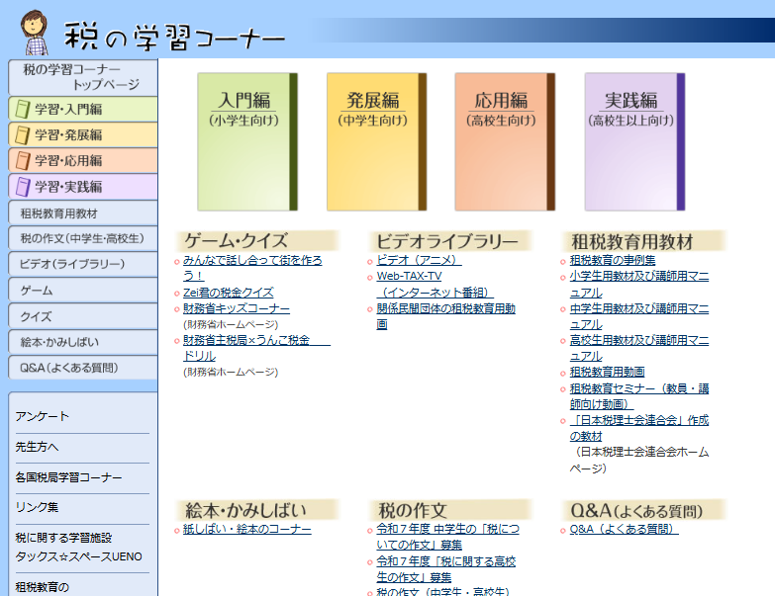

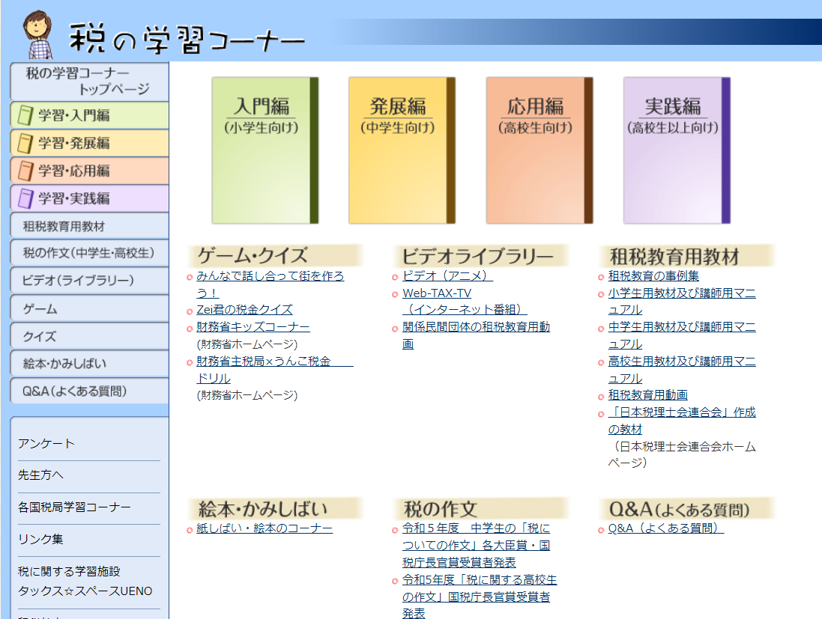
国税庁ホームページの紹介
税金について、もっと詳しく知りたい人は、国税庁ホームページの「税の学習コーナー」へ。
もっと
詳しく
税の学習コーナー https://www.nta.go.jp/taxes/kids/index.htm
Notes:
今日の授業をきっかけに、もし税金について、もっと学びたいと思ったら、是非、国税庁ホームページの「税の学習コーナー」も見てみてください。

